Slide 1
МБОУ «СОШ п. Чернореченский
НСО Искитимского района»
Творческий проект
ВТОРАЯ ЖИЗНЬ «ВТОРСЫРЬЯ»
Работу выполнила:
ученица 9 «б» класса
Митина Валерия,
под руководством:
учителя технологии
Шрамко Н.А

Slide 2
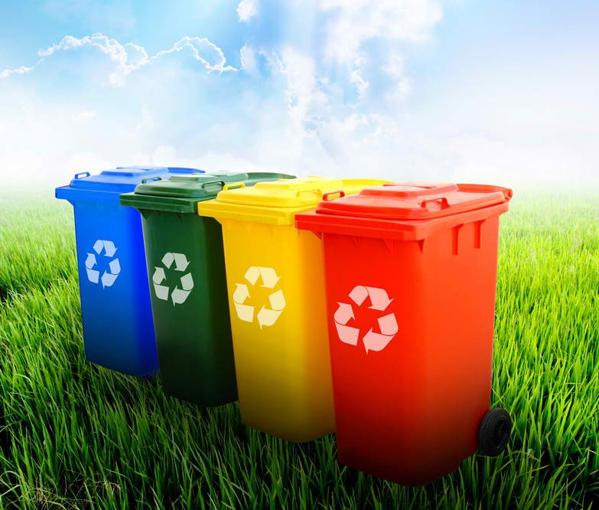
Введение
Жизнедеятельность человека всегда сопровождалась образованием отходов.

Slide 3

Актуальность:
Сегодня всех беспокоит экология окружающей среды. Во многом виноват человек.

Slide 4
Объект исследования: вторсырье
Методы исследования:
-поисковый - изучение информации о вторсырье;
-практический - создание изделий;
- обучающий - мастер класс.

Slide 5
Цель проекта
Изучение способов утилизации и переработки бытовых отходов;
Задачи
1) Изучить историю переработки мусора.
2) Узнать способы утилизации мусора.
3) Доказать, что вторичная переработка необходима для сохранения окружающей среды.
4) провести мастер-класс.
5) подвести итог.

Slide 6
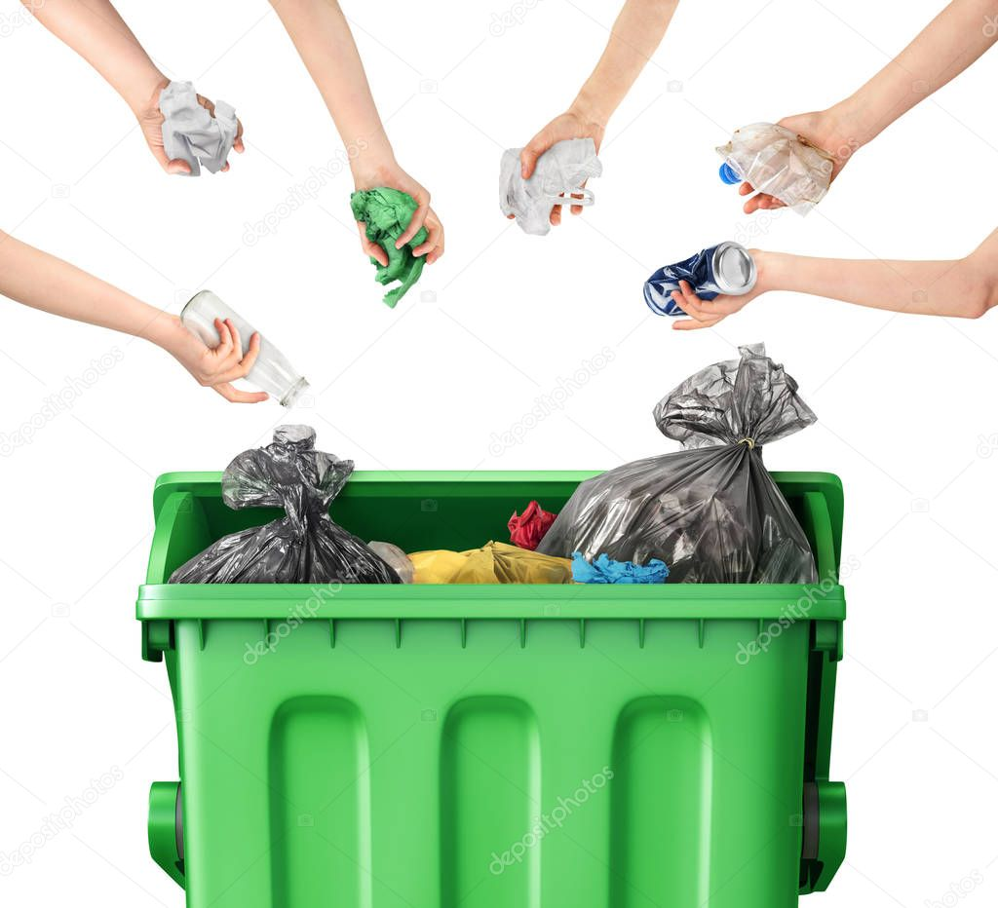
Гипотеза: в нашей стране люди еще не умеют правильно утилизировать вторсырье.

Slide 7
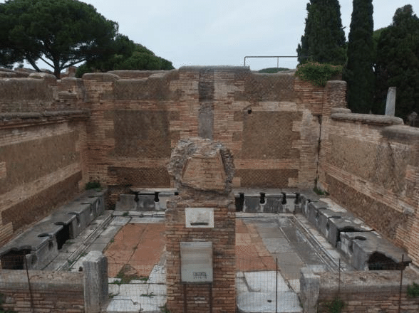
История мусора
«Операторы по обращению с отходами» в Риме
В древности производства и людей на планете было меньше – следовательно, объём отходов человека был ниже.

Slide 8
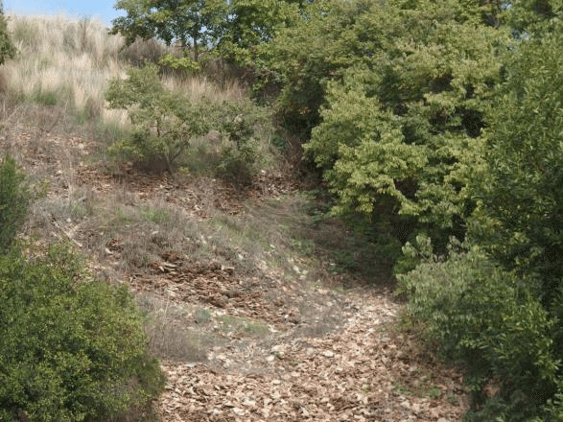
Холм Тестаччо — искусственный холм в Риме, состоящий из осколков разбитых амфор времён Римской империи, одна из крупнейших свалок древнего мира

Slide 9
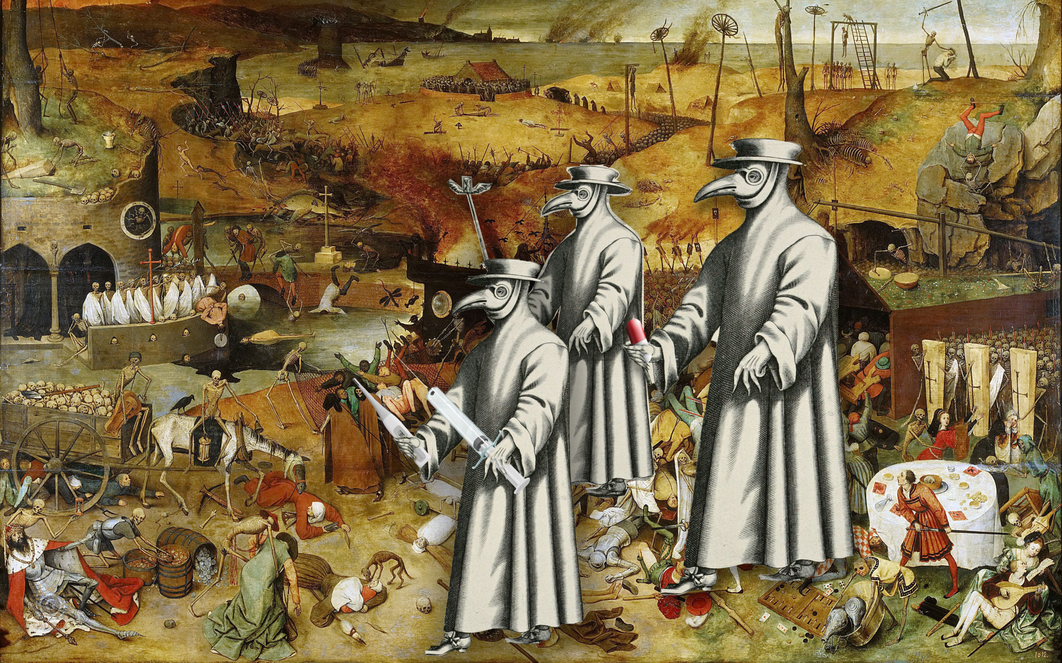
Штрафы против чёрной смерти
Образ средневекового города, утопающего в нечистотах – не выдумка. Выливать их на улицы было обычной практикой.
Свою роль в борьбе с мусором сыграла эпидемия чумы.

Slide 10
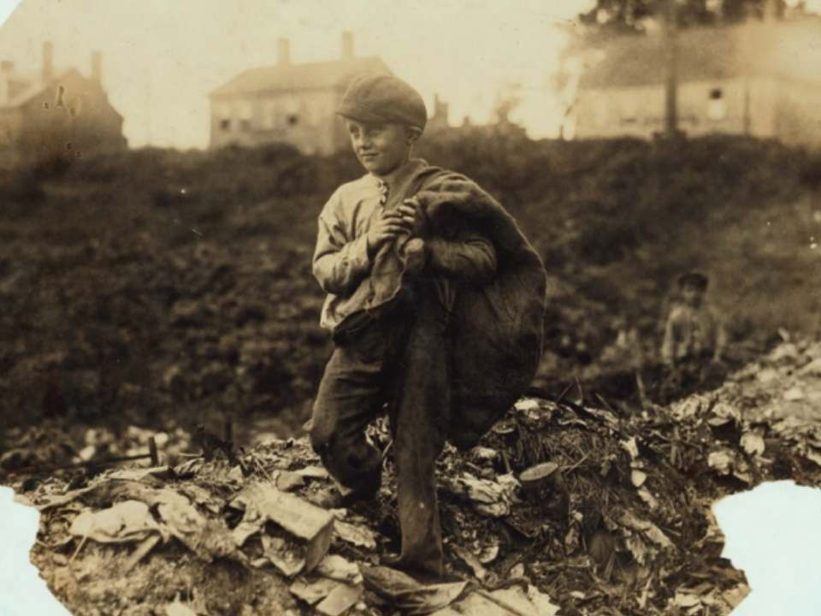
Менеджмент отходов Нового Времени
Эпоха индустриализации, рост городов и плотности населения окончательно привели города к мусорному коллапсу.
Сбором мусора часто занимались дети.

Slide 11
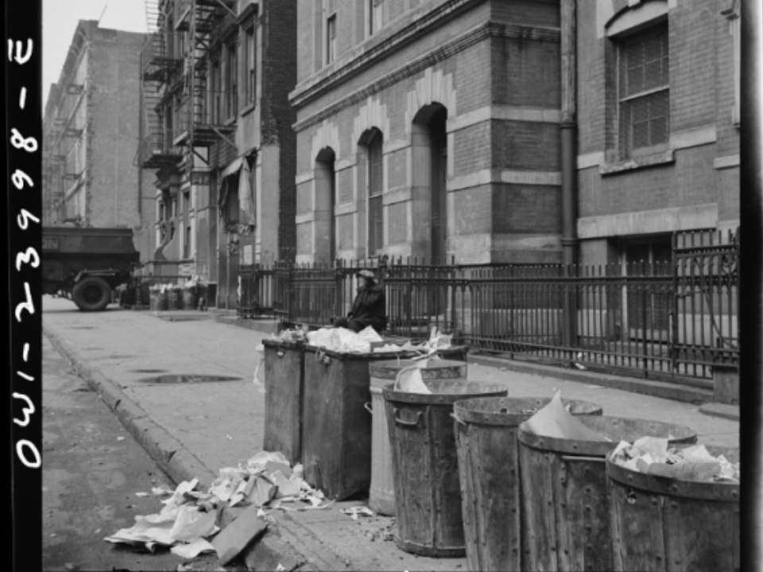
Как придумали мусорный бак
Первый мусорный бак – как считается – появился в Англии в 1880-х годах. В нём сжигали мусор и собирали золу.

Slide 12
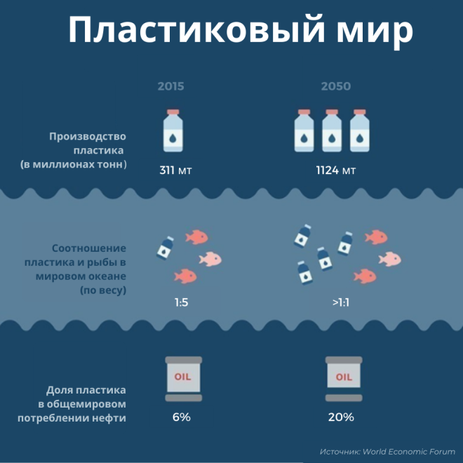
На сцену выходит пластик
В 1954 году появились полипропилен, полистерол, полиэтилентерефталат (ПЭТ), и это изменило мир.

Slide 13
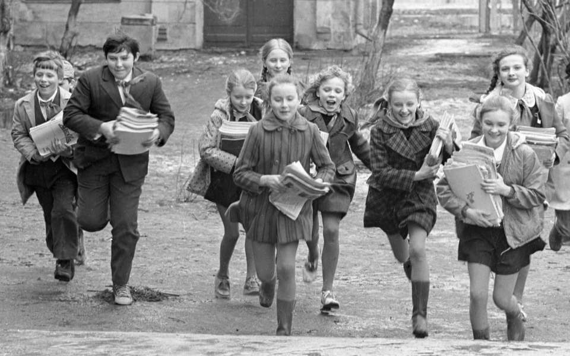
В СССР не было одноразового
В 20 веке в России мусорной проблемы фактически не существовало.

Slide 14
Вторичное использование отходов – наиболее ресурсосберегающий
путь, но здесь существует ряд проблем:
Первая проблема: мусор необходимо рассортировать.
Вторая проблема: доставка мусора к месту переработки.
Третья проблема: мусор невозможно использовать в качестве сырья
для производства высококачественной продукции.

Slide 15
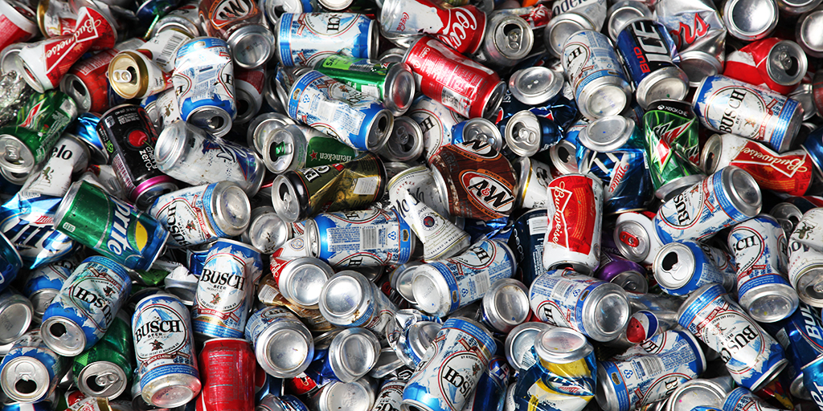
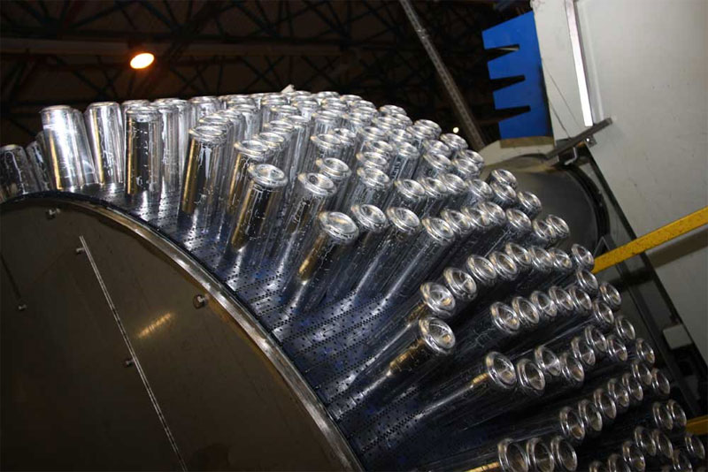
Алюминиевая банка – алюминиевая банка
Из алюминиевой банки в 99% случаев переработки производят новую банку.

Slide 16
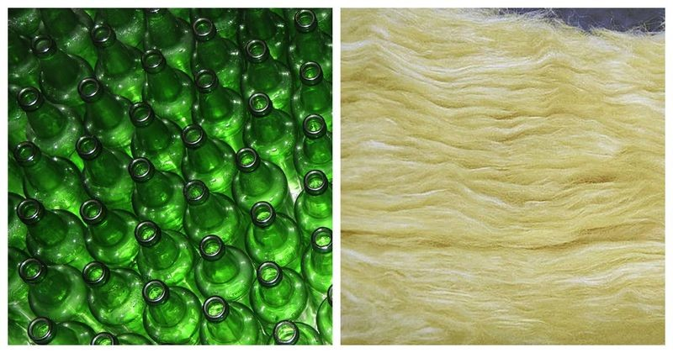
Стеклянная бутылка – стекловата
Из стеклянной бутылки чаще всего изготавливают стекловату

Slide 17
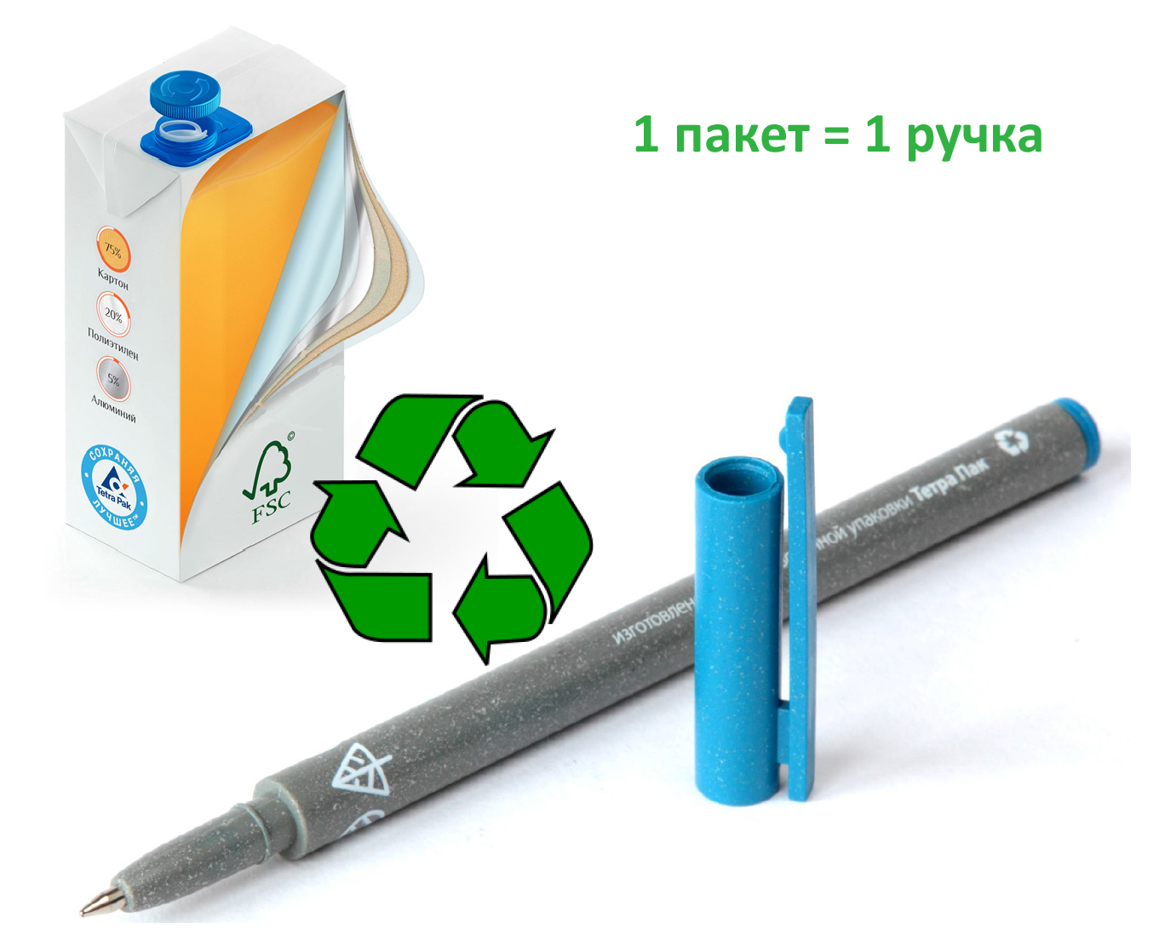
Упаковка TetraPak – шариковая ручка
Коробка TetraPak состоит из бумаги, полиэтилена и алюминия.

Slide 18
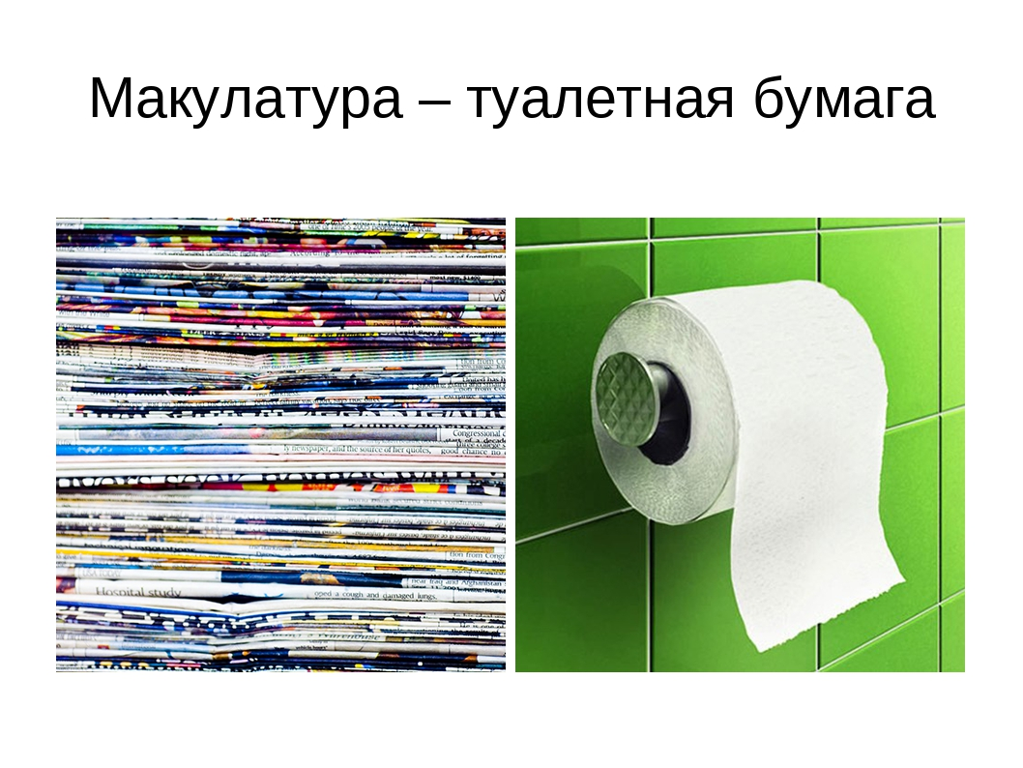
Макулатура – туалетная бумага
Процесс изготовления туалетной бумаги прост. Макулатуру мельчат, проваривают в горячей воде, дезинфицируют и отбеливаниют. За год им удается «сэкономить» целое дерево

Slide 19
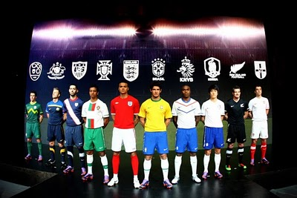
Пластиковая бутылка - спортивная одежда
Фирма Nike выпустила футбольную форму, сделанную из переработанного полиэстера.

Slide 20
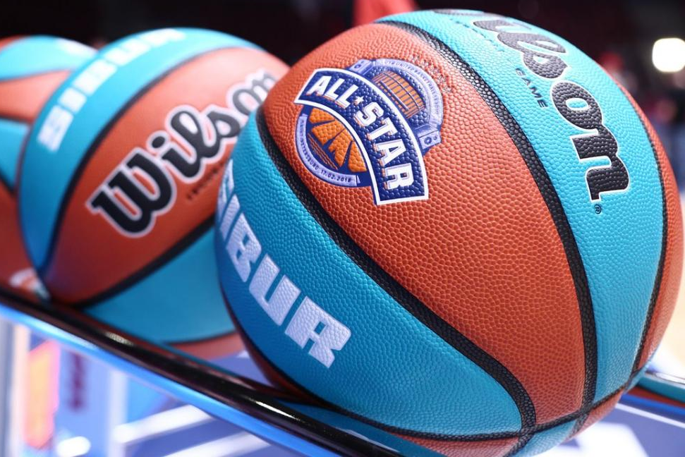
Пластиковая бутылка – баскетбольный мяч
СИБУР совместно с компанией Wilson, ведущим мировым производителем оборудования для тенниса и командных видов спорта, презентовали первый экологичный баскетбольный мяч.

Slide 21
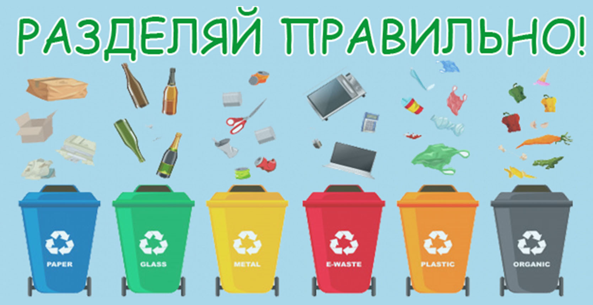
Культура сознательного отношения к отходам
В нашей стране культура сознательного отношения к отходам только формируется, но темпы изменений видны невооруженным глазом. За этим будущее!!!

Slide 22
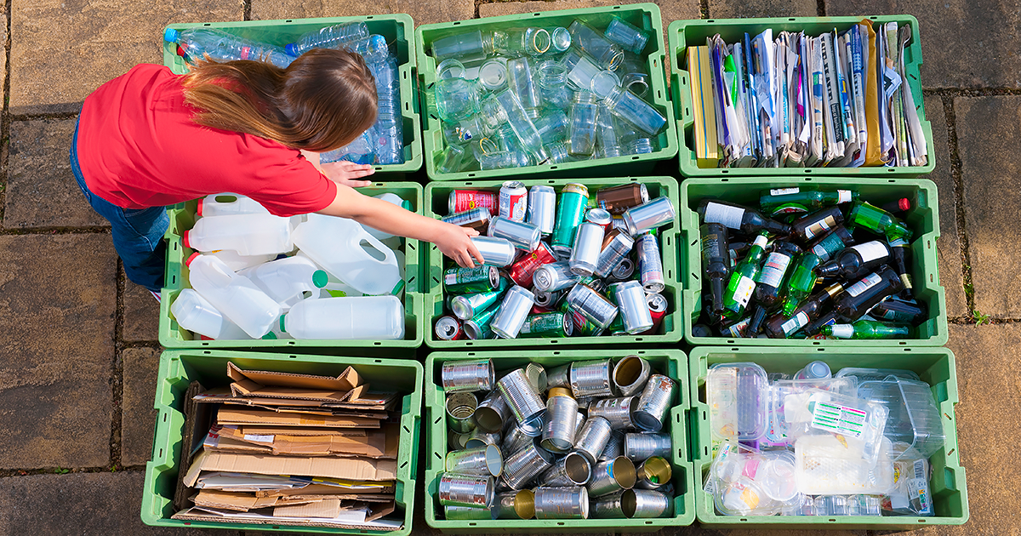
«БАСКЕТБОТЛ» - это весёлый, спортивный и объединяющий способ привлечения людей к раздельному сбору отходов.

Slide 23
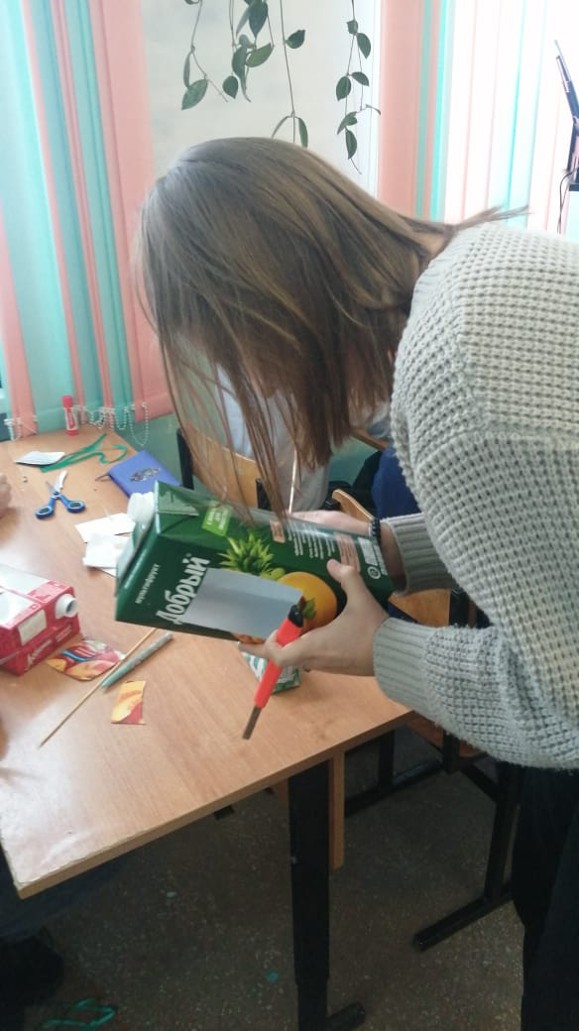
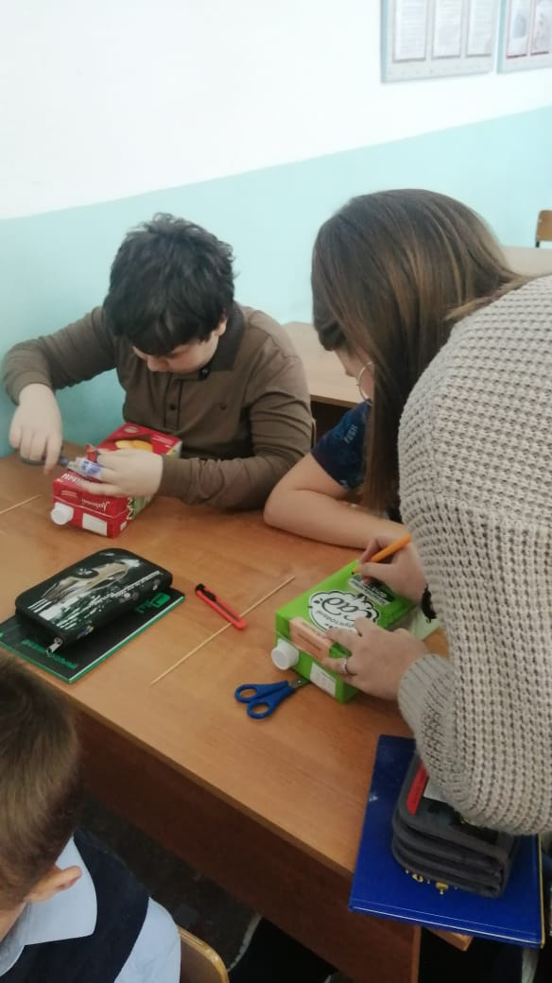

Slide 24
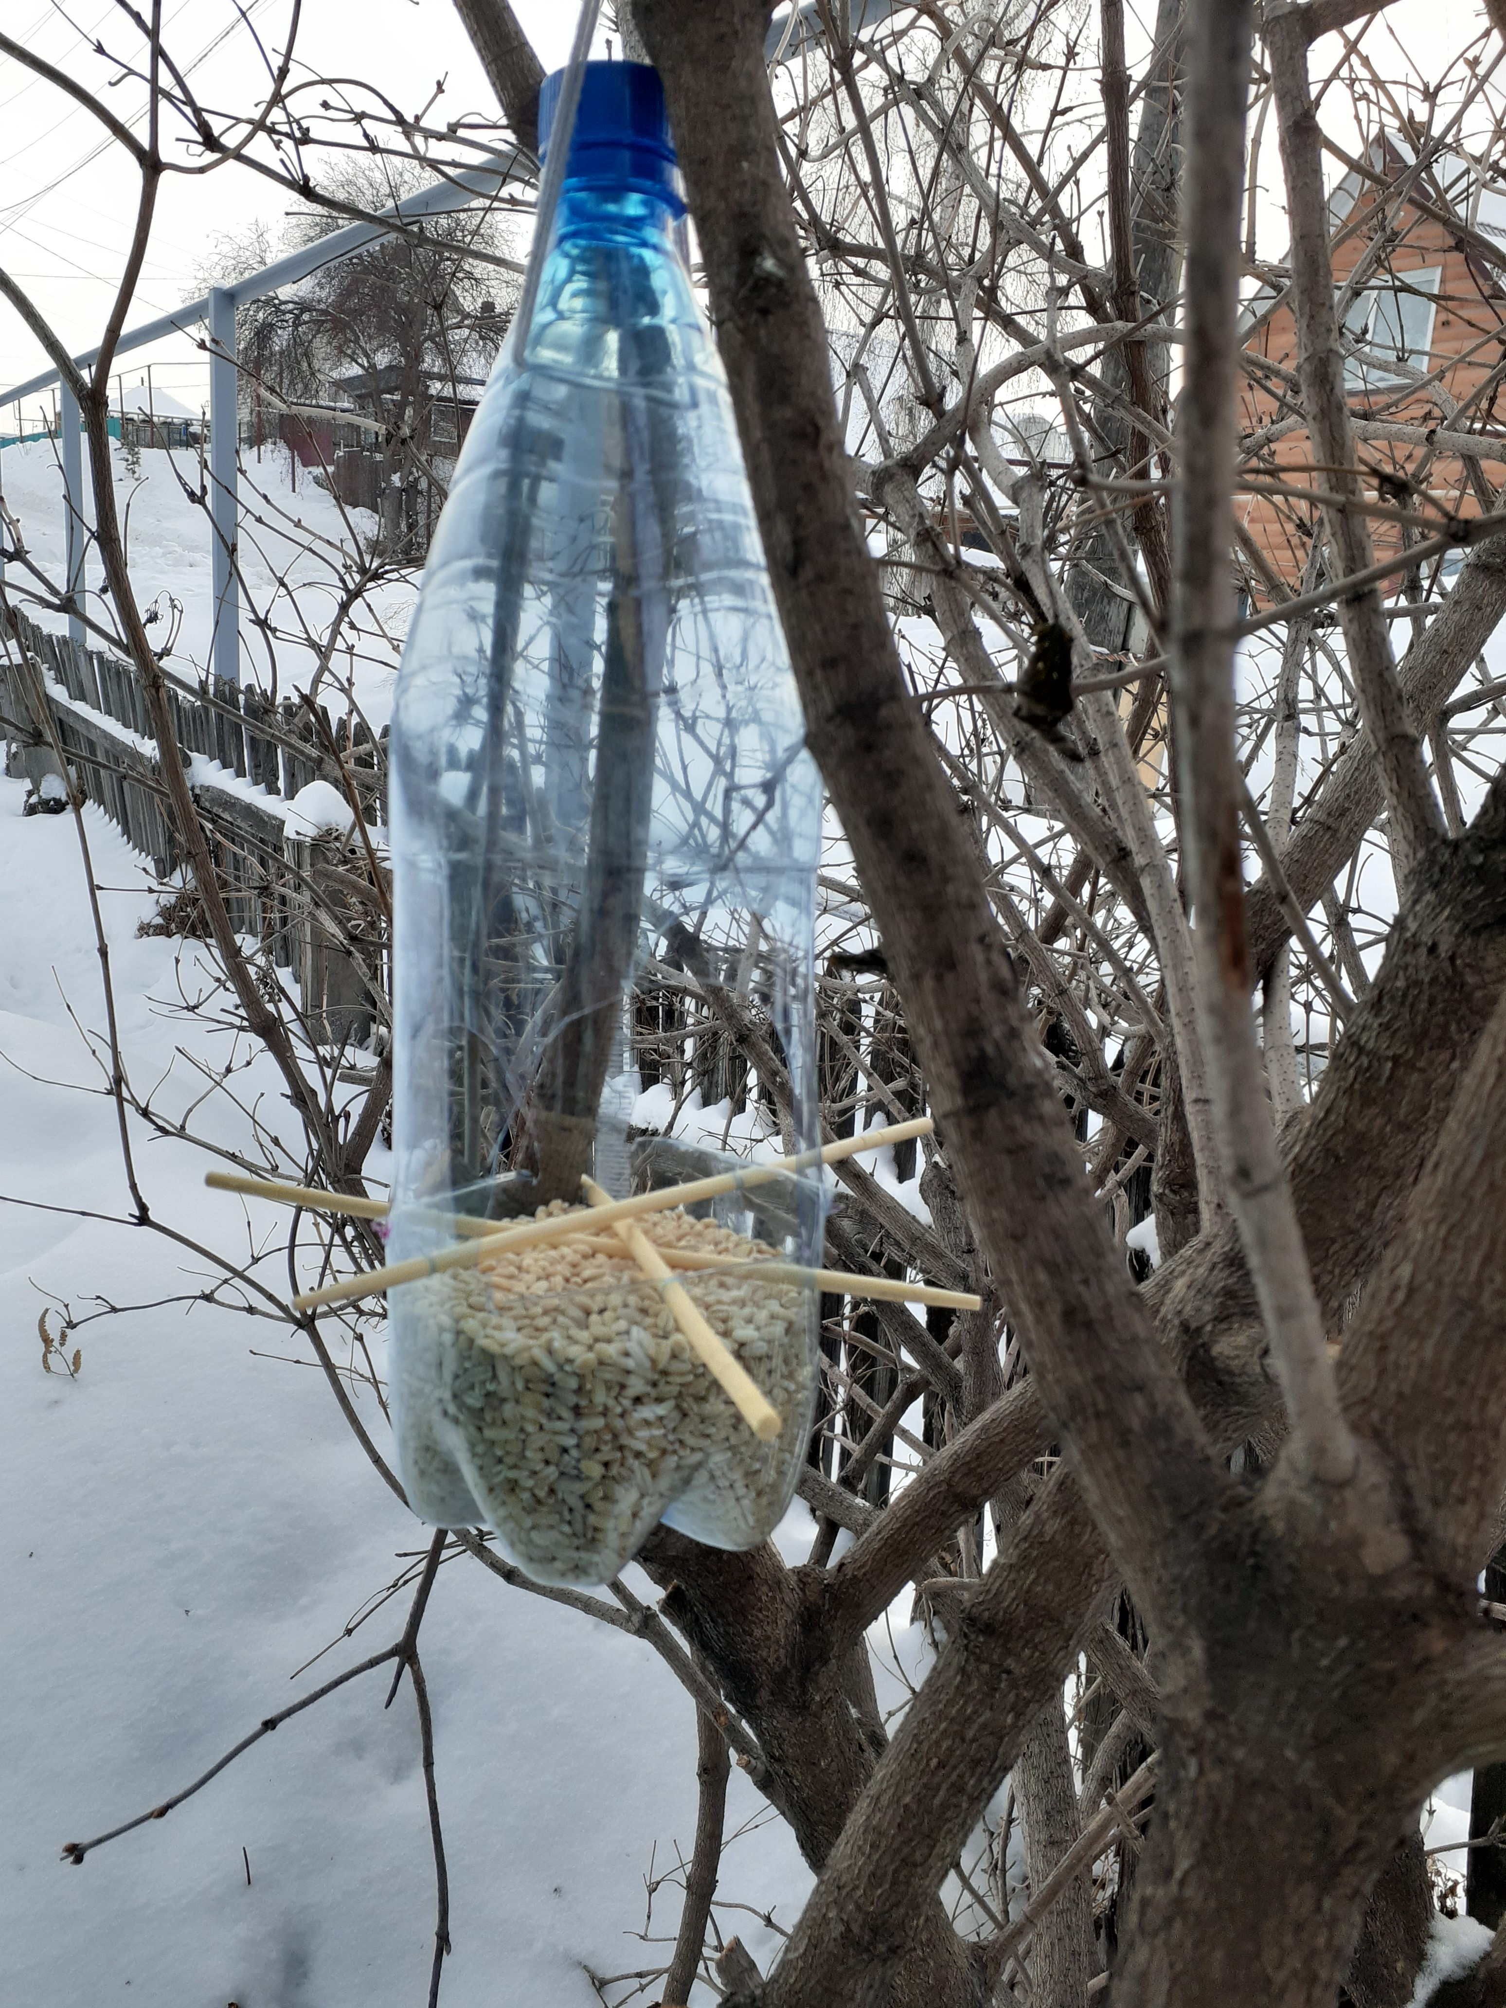
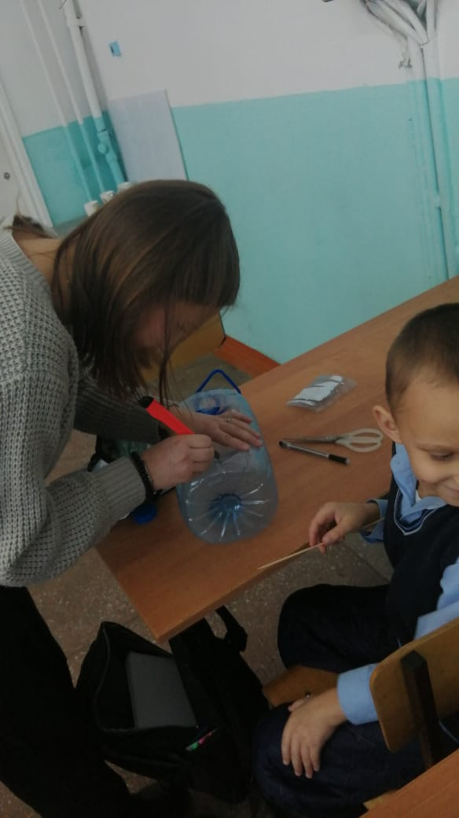

Slide 25
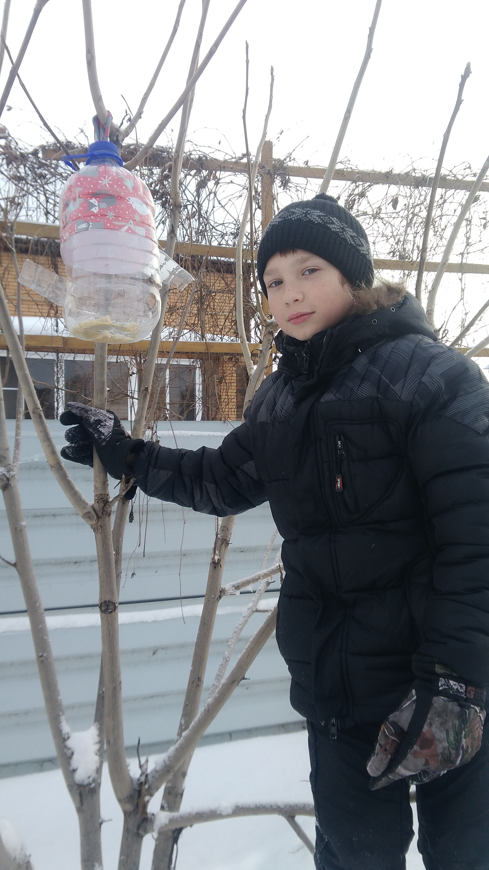
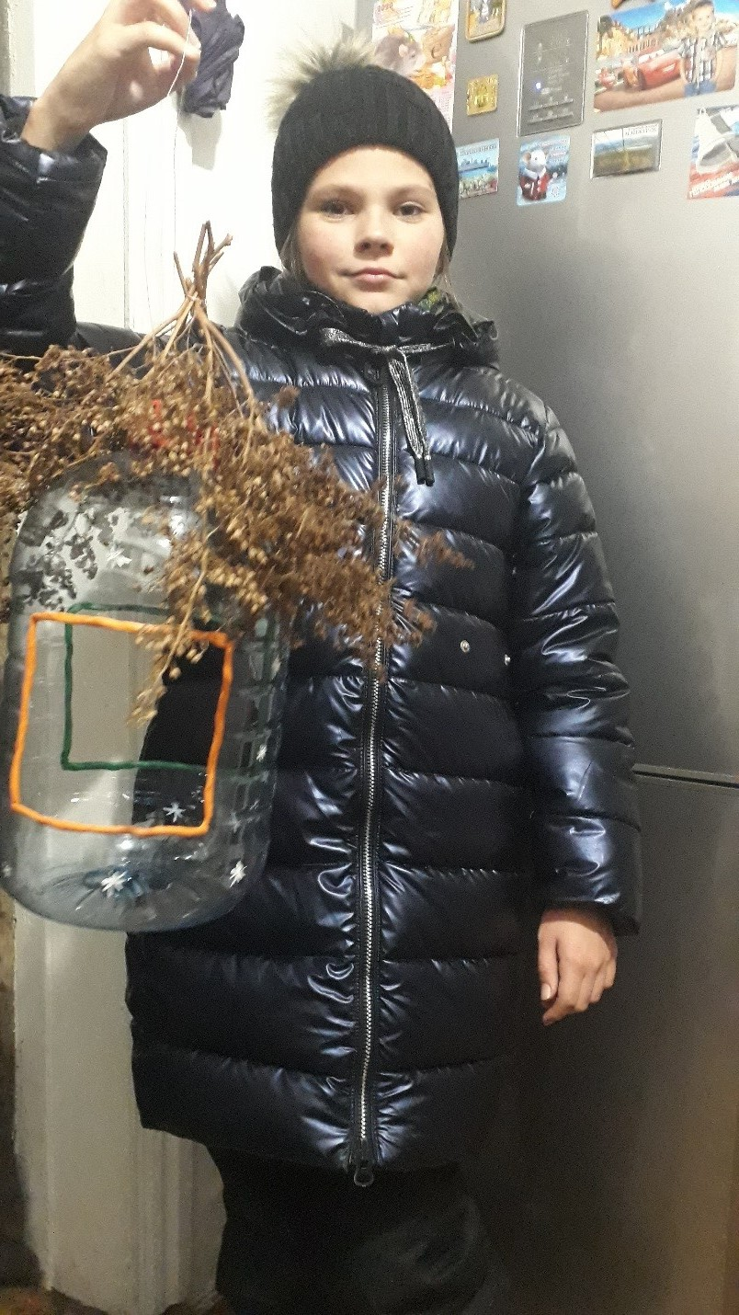

Slide 26
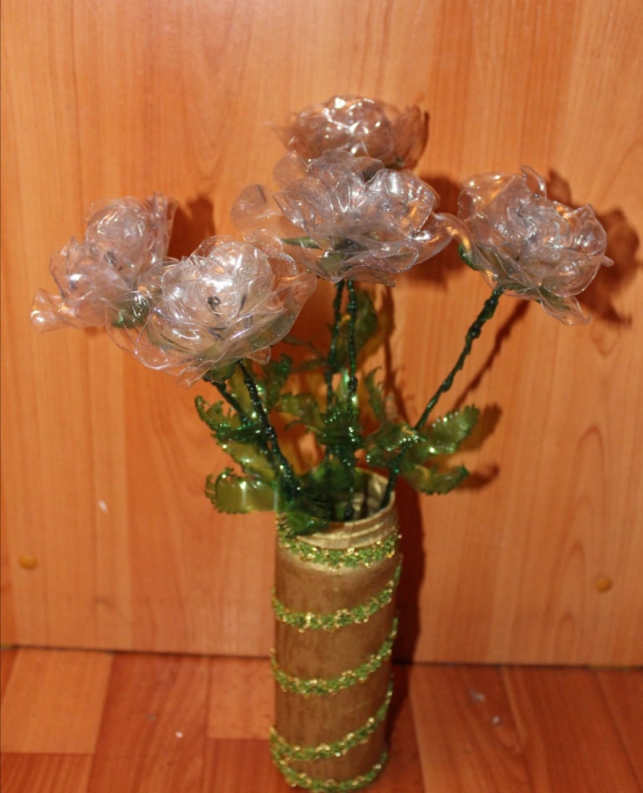

Slide 27
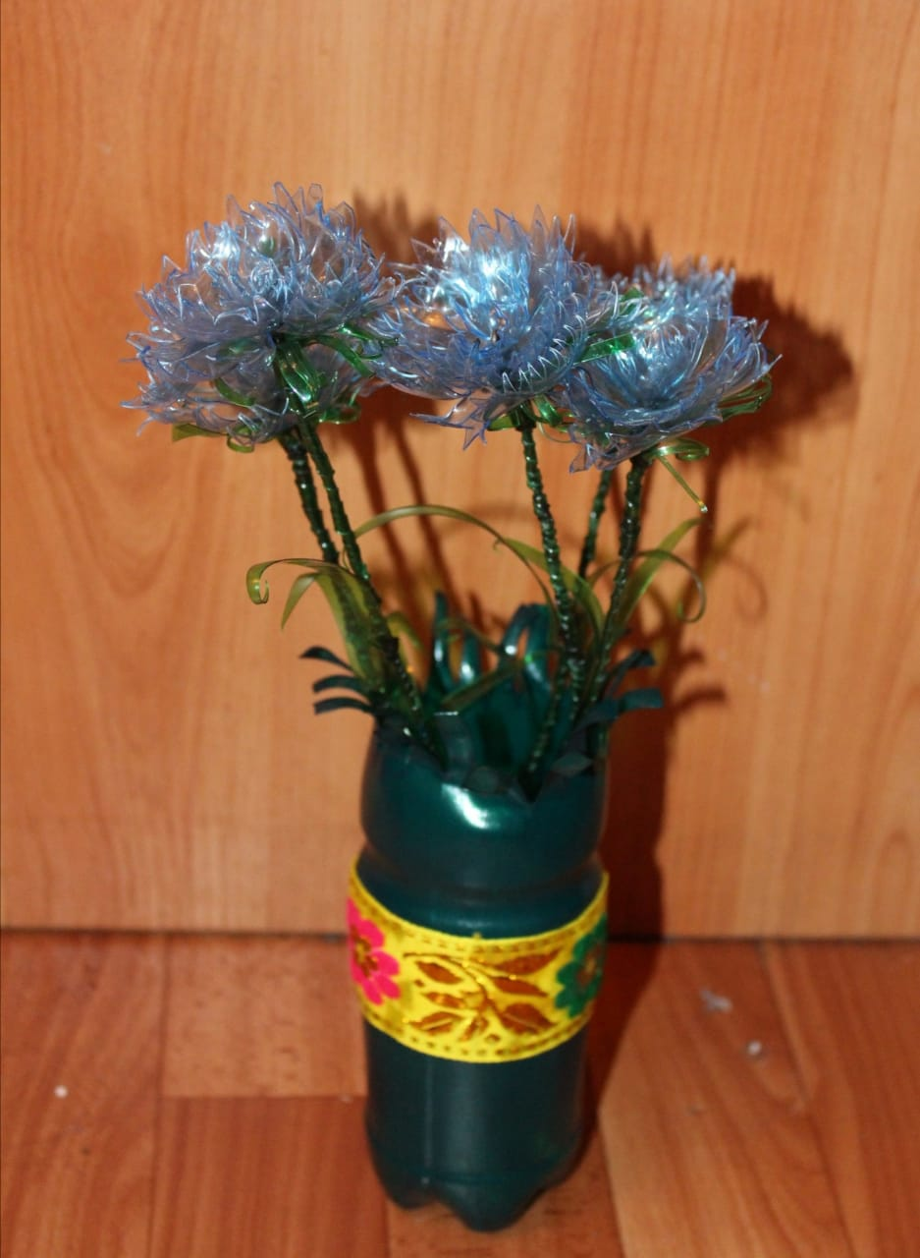
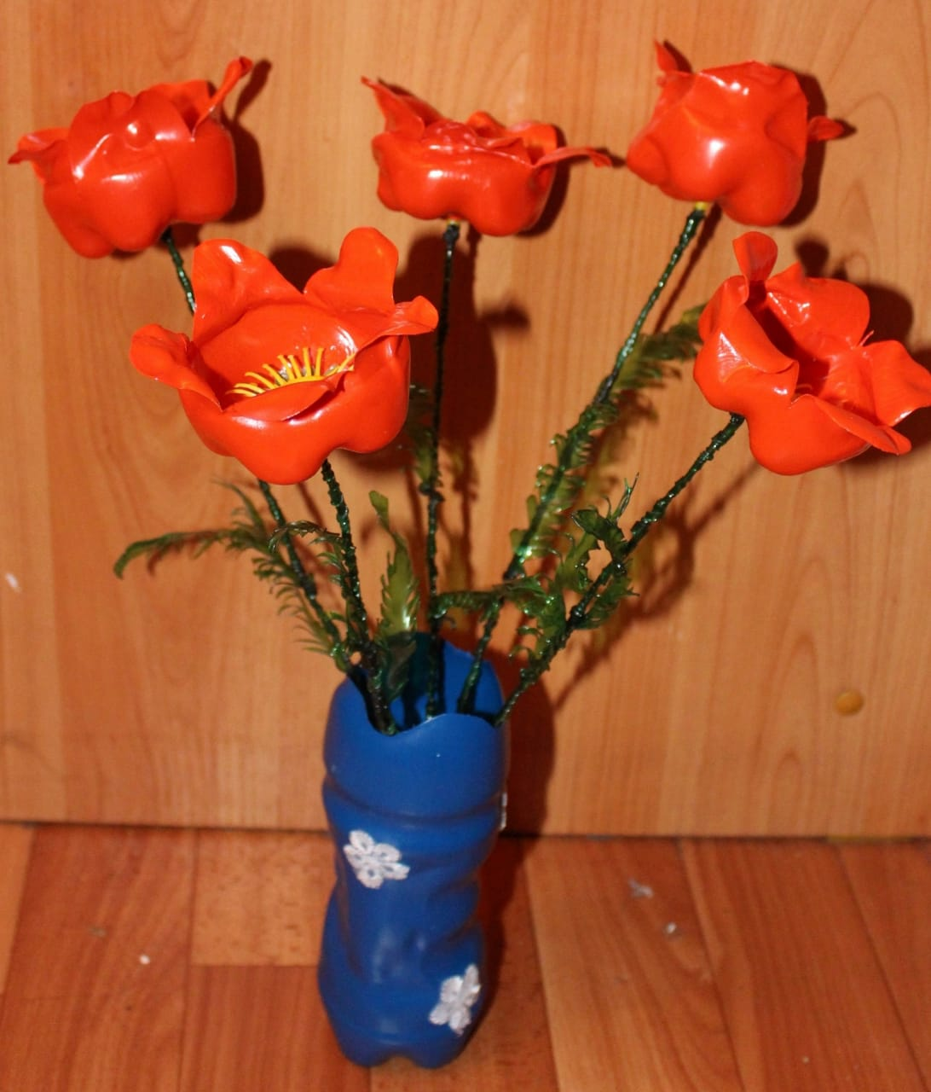

Slide 28
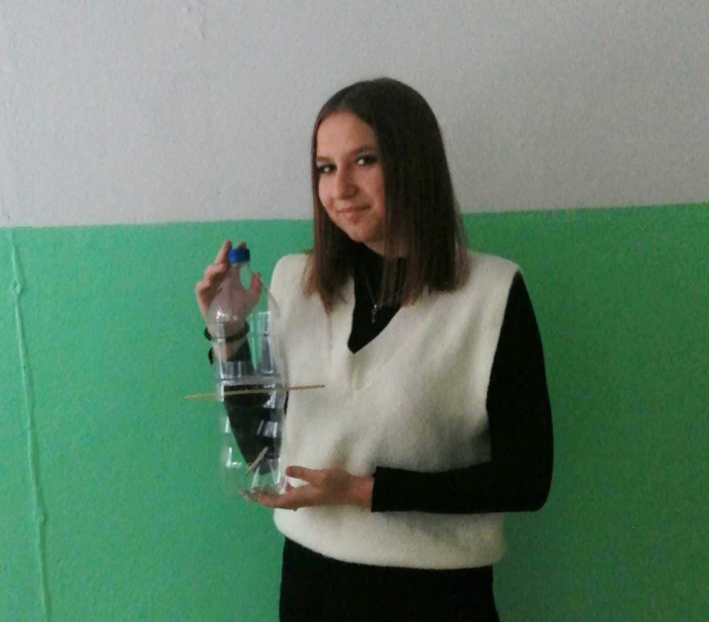
Вывод: проведя исследование, моя гипотеза доказана, в нашей стране люди еще не умеют правильно использовать вторсырье.
Я изучила способы утилизации и переработки бытовых отходов и научилась кое чему сама.
Также, я научила пятиклассников делать кормушки, провела с ними «мастер – класс».

Slide 29
Литература:
1. Коноплёва Н.П. «Вторая жизнь вещей». «Просвещение», Москва, 1993
2. Протасов В.Ф.« Экология, здоровье и охрана окружающей среды в России», М.: « Финансы и статистика», 2001
3. Родионов С.К. и др. «Что такое мусор». М.: « Химия», 1991
4. Хефлинг Г. «Тревога в 2000 году». М.: « Мысль», 1990
5. Хотунцев Ю. Л. «Человек, технологии, окружающая среда». М.: «Устойчивый мир», 2001
Интернет-ресурсы

Slide 30
СПАСИБО ЗА ВНИМАНИЕ!

